Slide 1
Napredne baze podataka
Safet Purković

Slide 2
Sadržaj
SQL naredbe
Pogledi, Transakcije u SQL
T-SQL i Okidači
Stored procedures i uloge
Optimizacija SQL upita
OO baze podatakaPostgreeSQL
XML

Slide 3
Projekat
10 poena i preduslov za izlazak na ispit
Teme i zahtevi će biti dodeljeni polovinom semestra
Projekat se radi samostalno i važi jednu školsku godinu

Slide 4
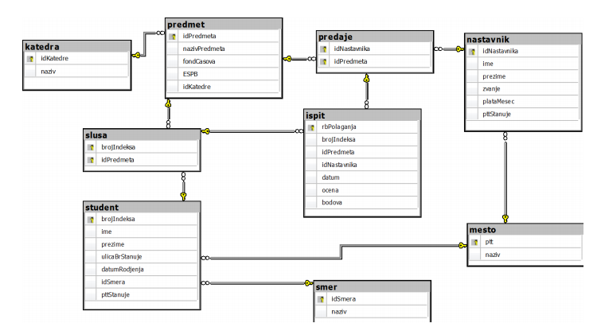

Slide 5
Izlistati sve predmete koji su upisani u bazu podataka.
SELECT * FROM predmet;
SELECT nazivPredmeta, idPredmeta, espb FROM predmet;
SELECT idPredmeta FROM predmet;
/* ne na ispitu i kolokvijumu zbog nedostatka semantike*/

Slide 6
Prikazati prezimena, imena i brojeve indeksa svih studenata u bazi podataka sortirane po prezimenu, pa po imenu, ukoliko je prezime isto za više studenata.
SELECT prezime, ime, [brojindeksa] FROM student ORDER BY prezime, ime;

Slide 7
Prikazati prezimena, imena i brojeve indeksa studenata čije prezime počinje sa slovima „pe”.
SELECT prezime, ime, [brojindeksa] FROM student WHERE prezime LIKE 'pe%'

Slide 8
Izlistati sve studente smera Informacione tehnologije – inženjerstvo
SELECT brojindeksa, prezime, ime, naziv FROM student, smer WHERE student.idsmera=smer.idsmera and naziv='IT - inženjerstvo'
SELECT brojindeksa, prezime, ime, naziv FROM student INNER JOIN smer ON student.idsmera=smer.idsmera WHERE naziv='IT - inženjerstvo'

Slide 9
Prikazati prezimena, imena i brojeve indeksa studenata koji stanuju u Zrenjaninu.
SELECT student.prezime, student.ime, student.brojIndeksa, mesto.naziv FROM mesto INNER JOIN student ON mesto.ptt = student.pttStanuje WHERE mesto.naziv = 'Zrenjanin'

Slide 10
Izdvojiti podatke o studentima koji su položili ispit iz Baza podataka 1.
SELECT predmet.nazivPredmeta, ispit.brojIndeksa, student.prezime, student.ime, ispit.ocena FROM ispit INNER JOIN predmet ON ispit.idPredmeta = predmet.idPredmeta INNER JOIN student ON ispit.brojIndeksa = student.brojIndeksa WHERE (predmet.nazivPredmeta = N'Baze podataka 1') AND (ispit.ocena >5 AND ispit.ocena < 11)

Slide 11
Prikazati predmete koje niko ne predaje.
SELECT predmet.nazivPredmeta, predmet.fondCasova, predmet.ESPB, nastavnik.prezime, nastavnik.ime FROM nastavnik RIGHT JOIN predaje ON nastavnik.idNastavnika = predaje.idNastavnika RIGHT JOIN predmet ON predaje.idPredmeta = predmet.idPredmeta

Slide 12
Koja tri nastavnika imaju najveću platu (na mesečnom nivou)?
SELECT TOP 3 prezime + ' ' + ime as Nastavnik, zvanje AS [Nastavo zvanje], plataMesec AS Plata FROM nastavnik ORDER BY Plata DESC

